Slide 1
Technologische risico's, grote ongevallen
Integratieset H3SE
Module TCG 2.2

Slide 2
De doelstellingen van de module
Aan het einde van deze module:
weet u wat een technologisch risico inhoudt;
kent u de voornaamste ongevallenstudies van de Total-groep en de oliesector;
begrijpt u dat de industriesector (en de Total-groep) lering heeft getrokken uit de grote ongevallen;
begrijpt u dat technologische risico's en risico's op de werkplek geen direct verband hebben.

Slide 3
Welke mogelijke consequenties:
Ongeval | Gevolgen?
Olieramp
Een auto raakt van de weg en gaat 4 maal over de kop
Iemand valt van een steiger
Explosie van een gaspijplijn
Brand in een opslagbak
Een val op een trap

Slide 4
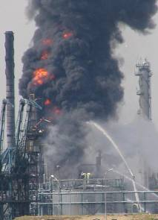
TECHNOLOGISCH RISICO / VEILIGHEID OP DE WERKPLEK
Het verschil: de ernst en de waarschijnlijkheid
Technologisch risico:
  Zeer ernstig (rampzalige gevolgen)
  Onwaarschijnlijk (zeldzaam)
Risico/veiligheid op de werkplek
  Matig ernstig
  Frequent, mogelijk,…
Waarschijnlijkheid
Ernst

Slide 5
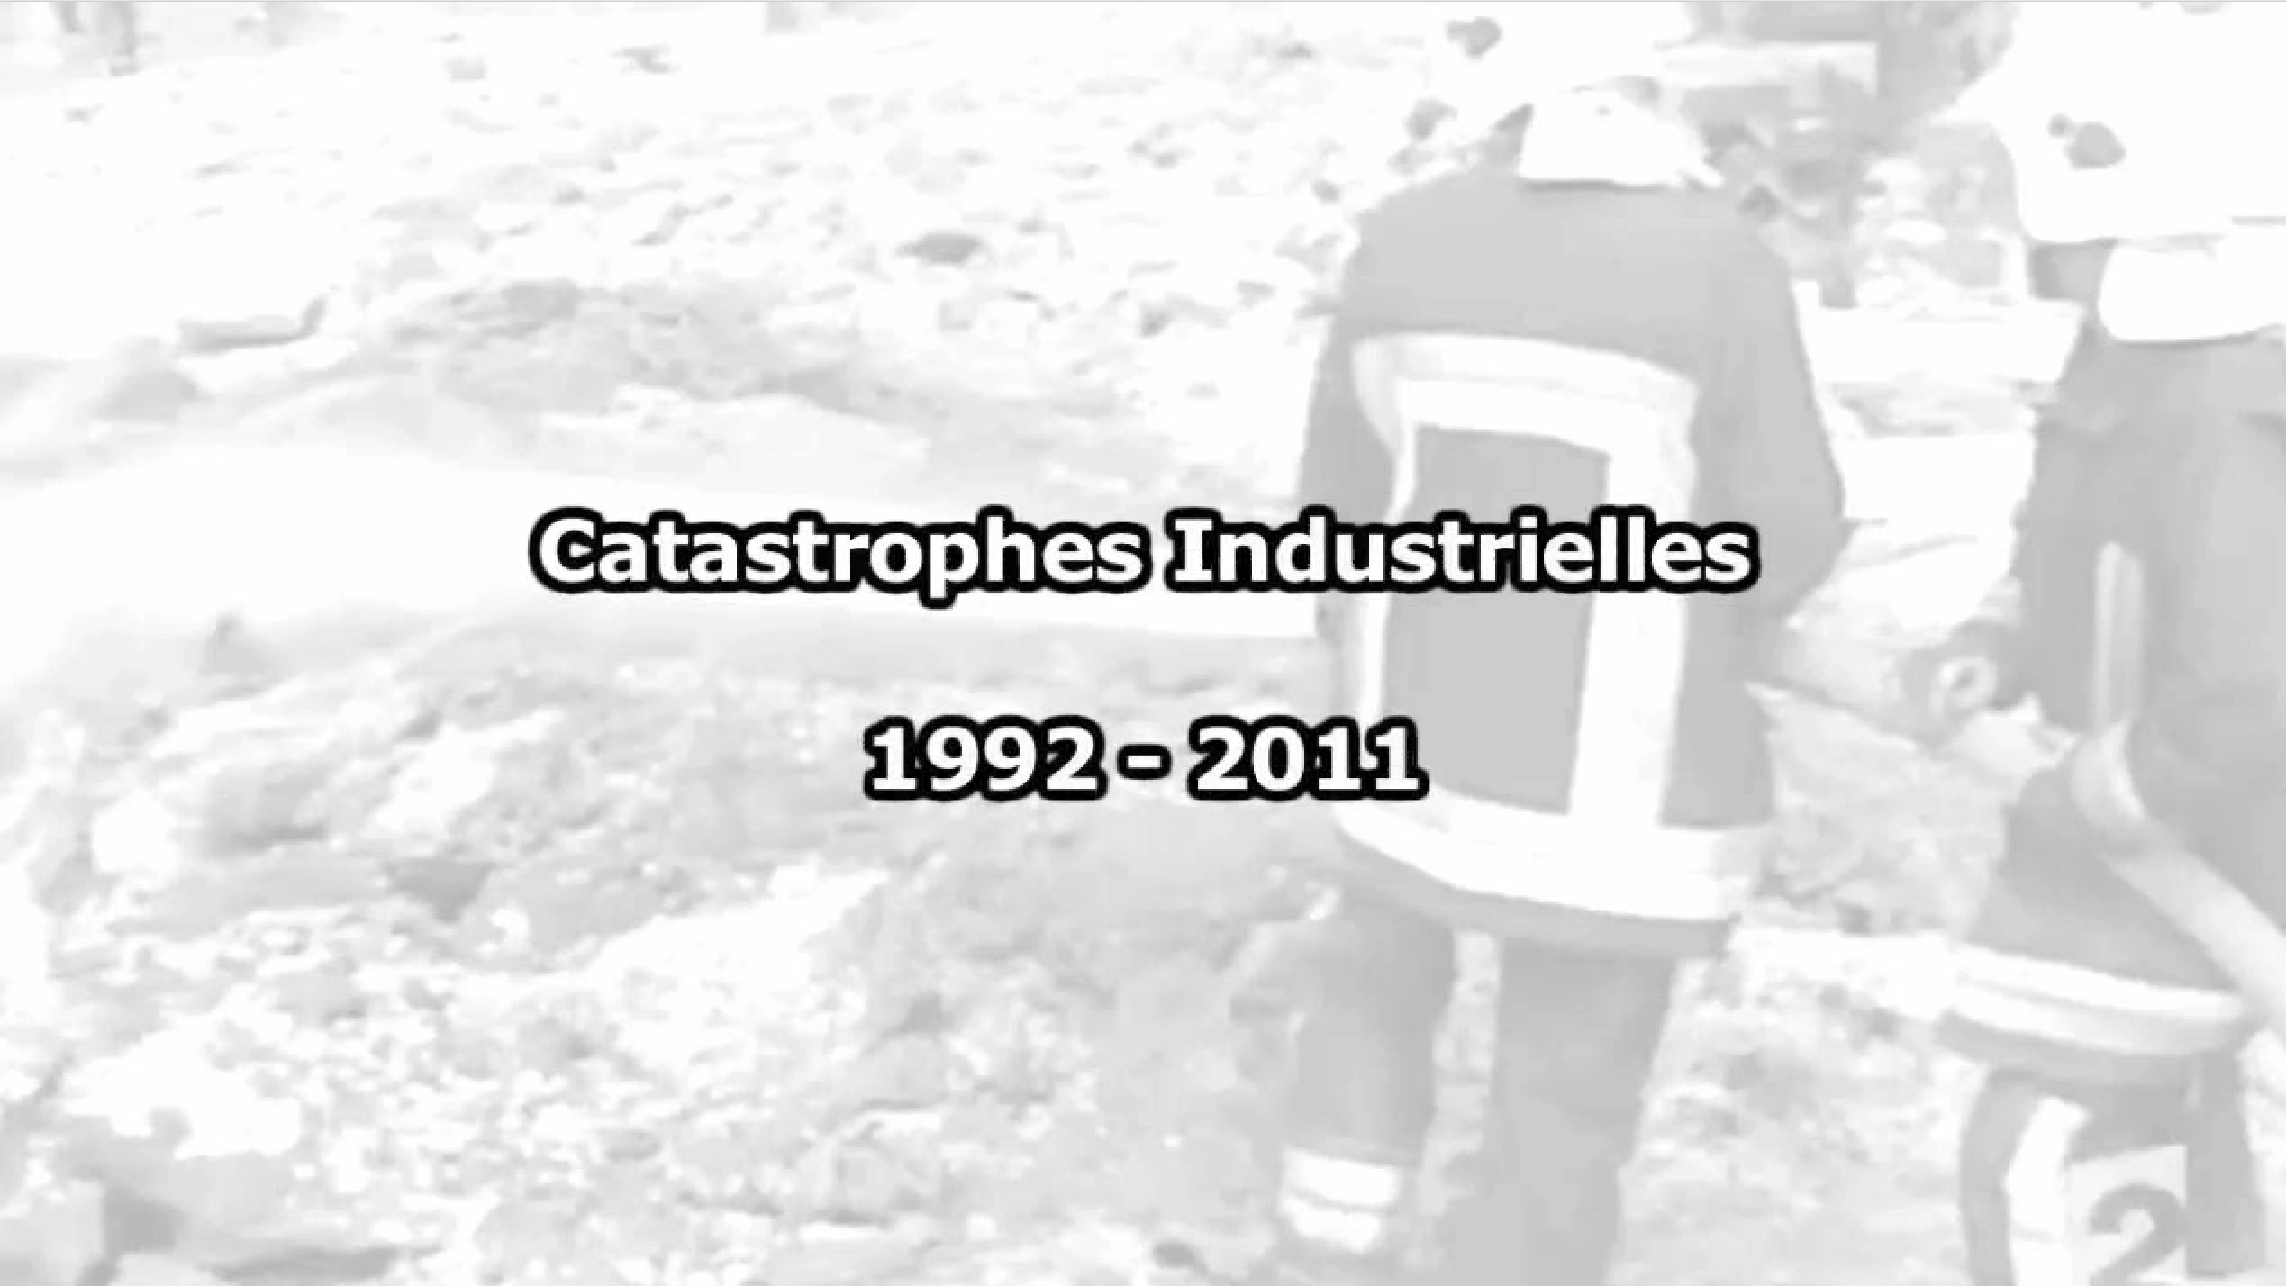
VIDEO: De industriële rampen (verbonden met technologische risico's)

Slide 6
Gevaarlijke fenomenen
THERMISCHE
STROMEN
OVERDRUK
VERVUILING
GIFTIGHEID

Slide 7
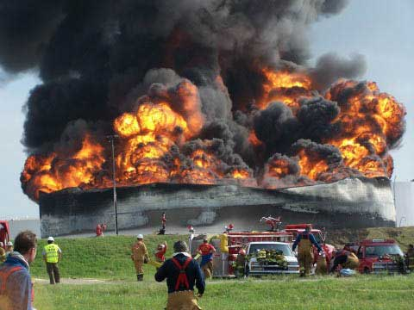
Gevaarlijke fenomenen
VLOEISTOFBRAND
Brand in een bak
Lek van brandbare materialen en ontsteking.
Ontsteking van een reservoir

Slide 8
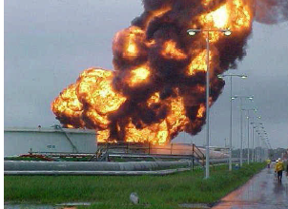
Gevaarlijke fenomenen
BOIL OVER
Ontsteking van een brandstoftank
Daling van het niveau in de tank
Explosieve verdamping van het water onderin de tank

Slide 9
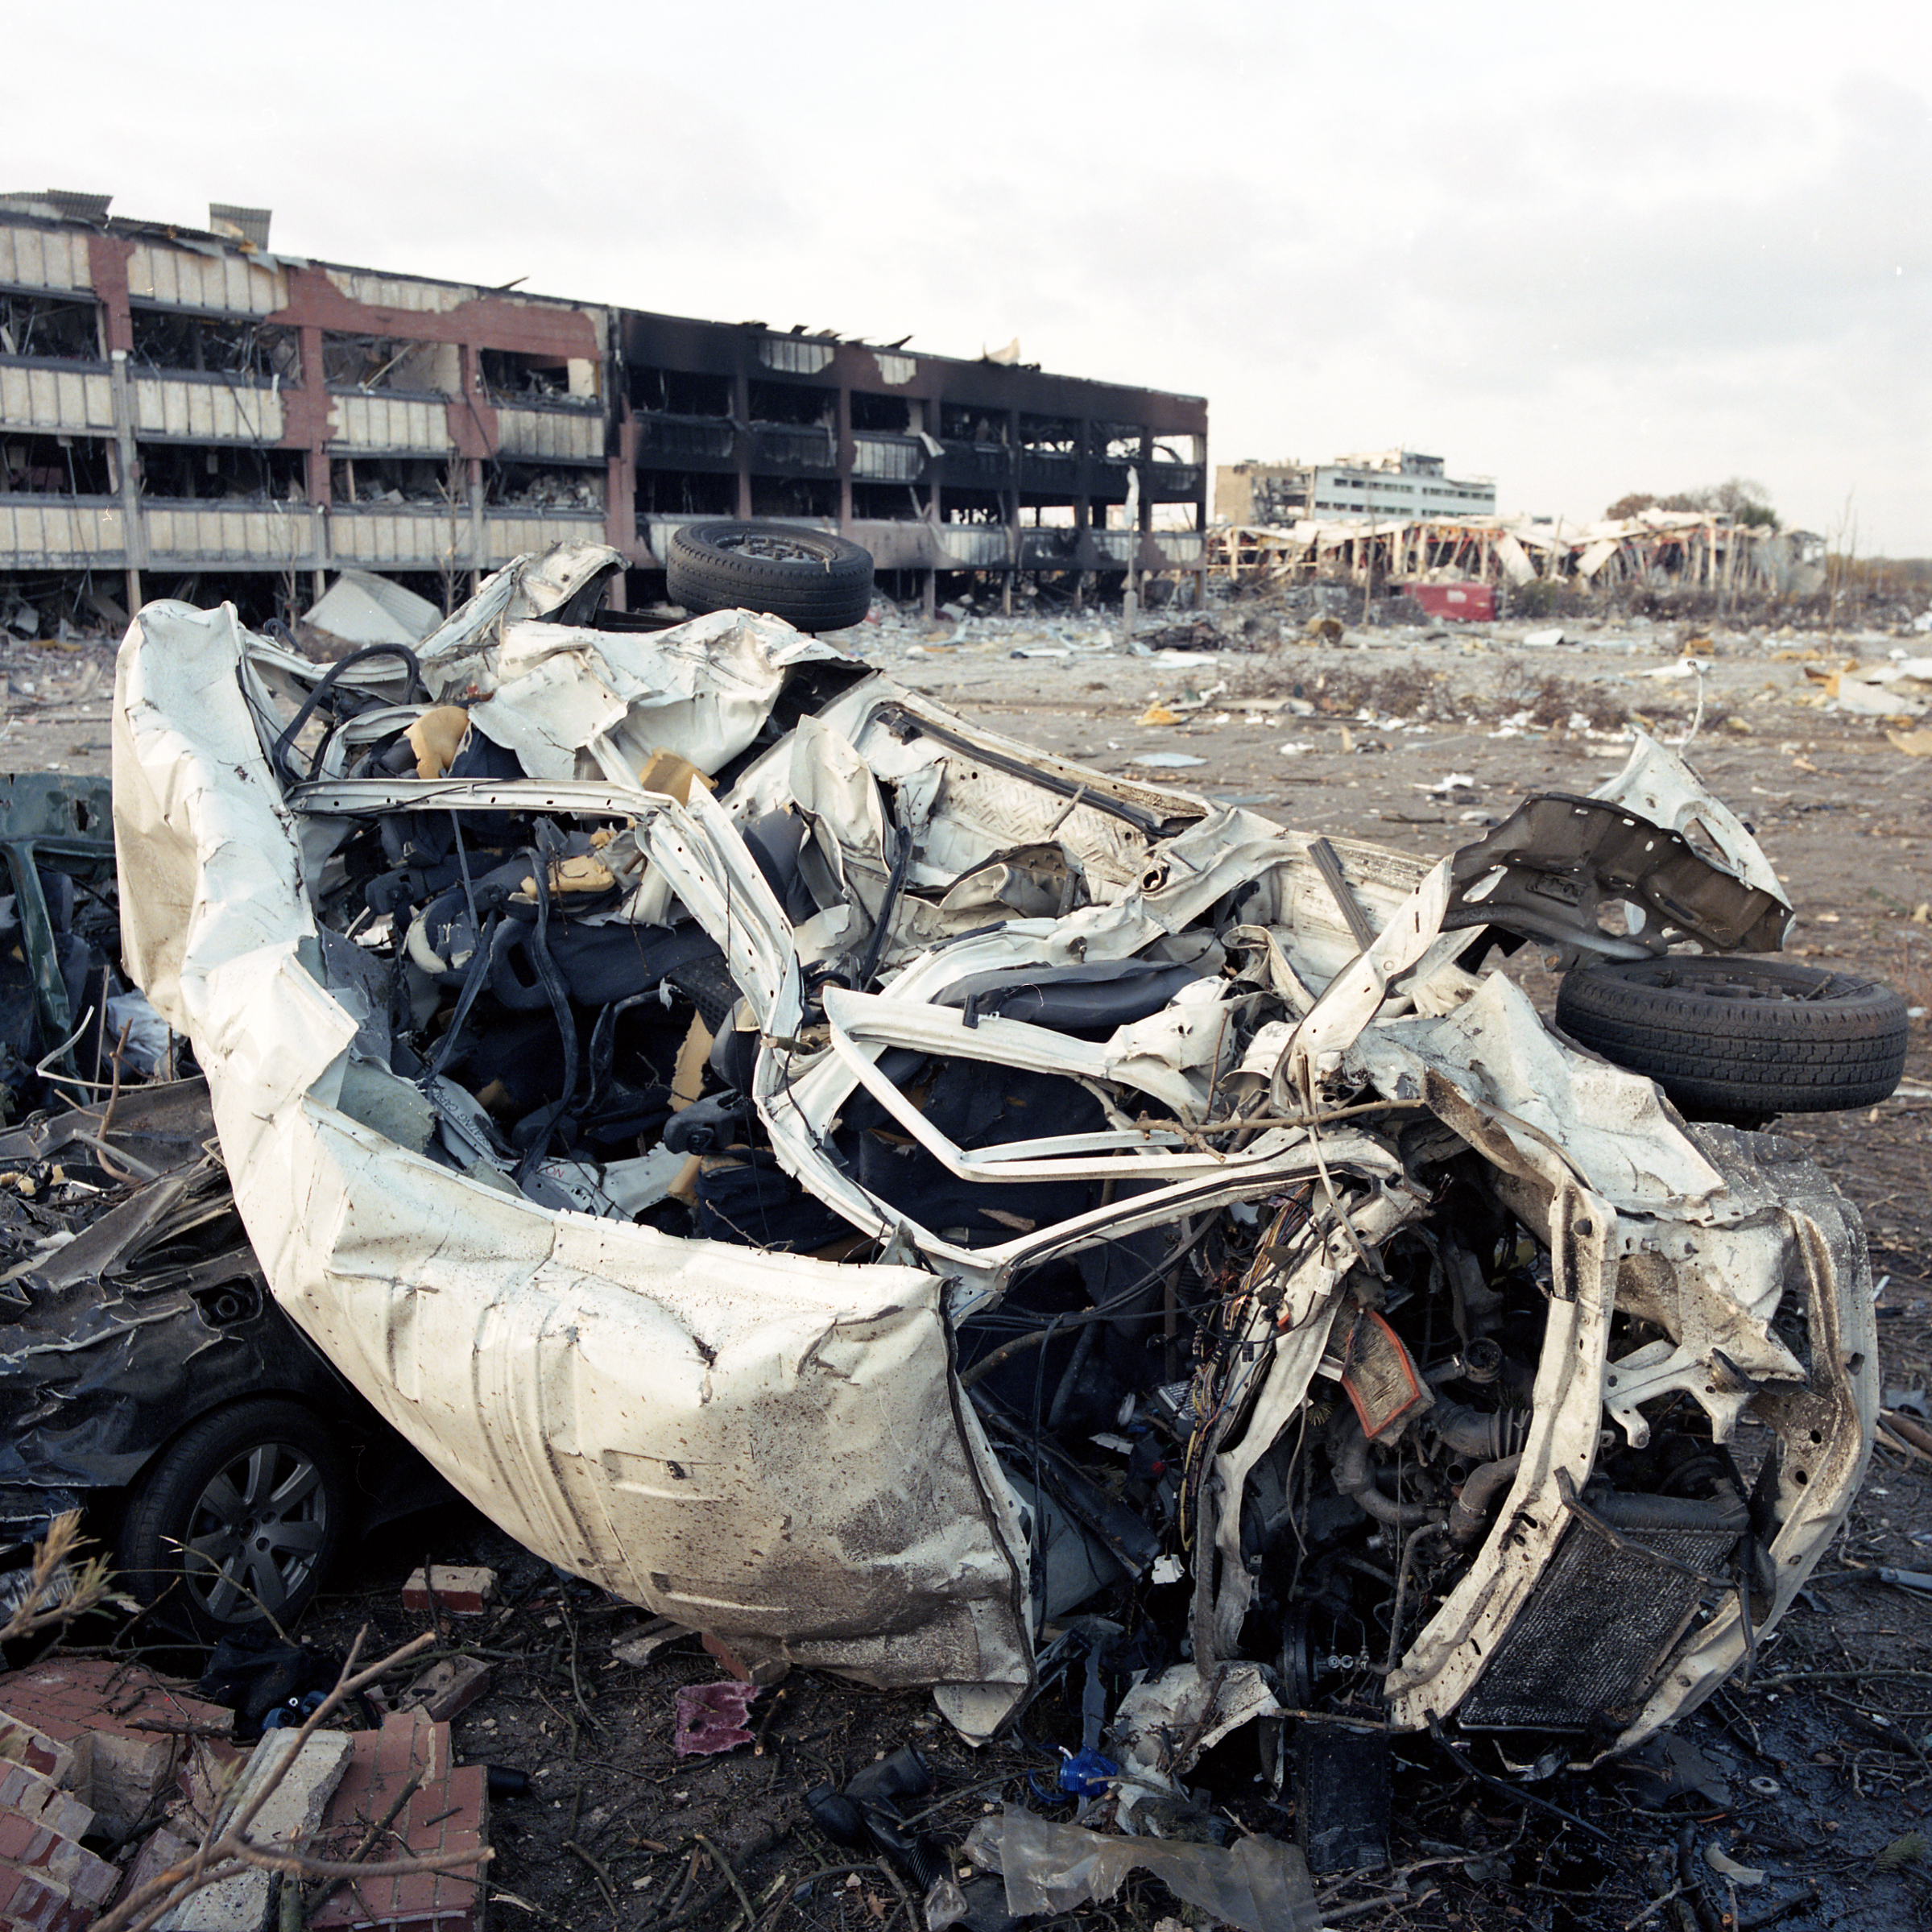
Gevaarlijke fenomenen
UVCE
(Unconfined Vapour Cloud Explosie)
Lekkage van brandbare stoffen
Vorming van een brandbare gaswolk
Ontsteking en explosie van een gaswolk

Slide 10
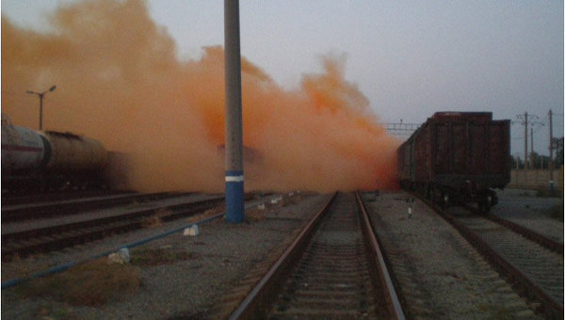
Gevaarlijke fenomenen
VERSPREIDING / UITSTROMING
Uitstroming van vloeistoffen
Verdamping of lekkage van gas
Vorming van een gaswolk

Slide 11
Gevaarlijke fenomenen
Vloeistofbrand,
bak en tank
Brandende jet
Boil over
BLEVE
UVCE
Uitbarsting van de capaciteit
THERMISCHE
STROMEN
OVERDRUK
VERVUILING
Verspreiding
Uitstroming
GIFTIGHEID

Slide 12
Gevaarlijke fenomenen
THERMISCHE
STROMEN
bak en tank
BUNCEFIELD
FEYZIN
BLEVE
OVERDRUK
LA MEDE
UVCE
TEXAS-CITY
UVCE
AZF
Explosie
GIFTIGHEID
VERVUILING
SEVESO
BUNCEFIELD
MACONDO
Verspreiding, uitstroming

Slide 13
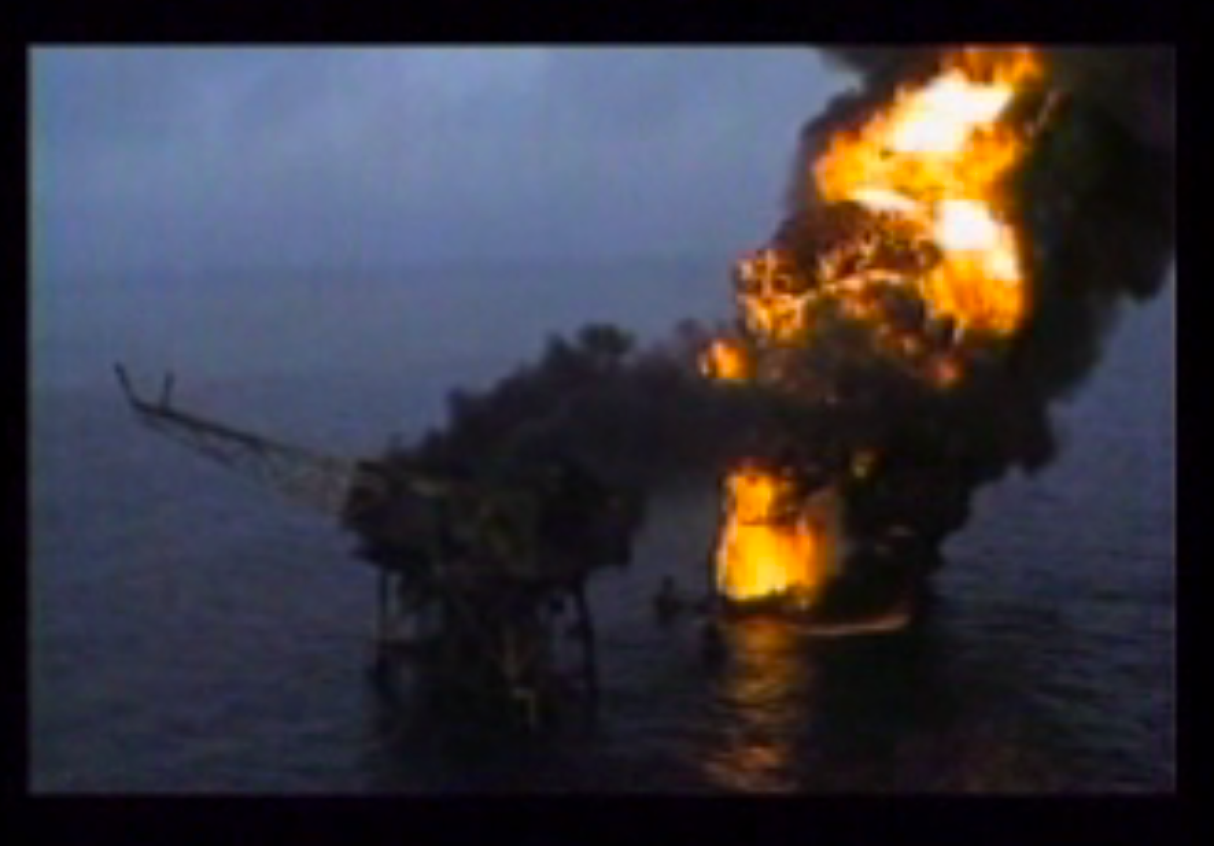
VIDEO OVER DE PIPER ALPHA RAMP

Slide 14

Uit de ongevallen opgedane kennis
SEVESO
1976
BHOPAL
1984
> 3500 doden
PIPER ALPHA 1988
168 doden
FEYZIN 1966
18 doden / 84 gewonden
LA MEDE
1992
6 doden
ERIKA
1999
AZF
2001
30 doden
BUNCEFIELD 2005
Schade > € 1 mld
MACONDO
2005
Schade > € 1 mld
Jaren 60
1990
Tegenwoordig
Franse / Europese wetgeving
Franse wet inzake geklasseerde installaties
1976
Europese richtlijn
SEVESO I 1982
SEVESO II
1996
SEVESO III 2015
Internationale voorschriften

Slide 15
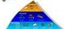
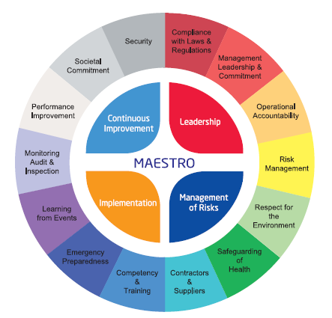
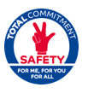
Uit de ongevallen opgedane kennis
SEVESO
1976
BHOPAL
1984
> 3500 doden
PIPER ALPHA 1988
168 doden
FEYZIN 1966
18 doden / 84 gewonden
LA MEDE
1992
6 doden
ERIKA
1999
AZF
2001
30 doden
BUNCEFIELD 2005
Schade > € 1 mld
MACONDO
2005
Schade > € 1 mld
Jaren 60
1990
Tegenwoordig
Franse / Europese wetgeving
Franse wet inzake geklasseerde installaties
1976
Europese richtlijn
SEVESO I 1982
SEVESO II
1996
SEVESO III 2015
Internationale voorschriften
Veiligheidsregels voor engineering en ontwerp
Een HSE-managementsysteem
Campagnes over het HSE-gedrag
Feedback en evolutie van de regels

Slide 16
Zich concentreren op HIPO voor de grote ongevallen
De incidenten met hoge potentiële gevolgen (afkorting HiPo = High Potential) zijn voorlopers voor technologische ongevallen.
De TRIR geeft de frequentiegraad van de ongevallen weer.
De TRIR biedt niet de mogelijkheid om te anticiperen op dodelijke ongevallen en grote ongevallen.

